Slide 1
Présentation intermédiaire
Travail de diplôme – Favre Philippine

Slide 2
Table des matières
Cahier des charges de départ
  Client
  Objectifs
Dashboard
Cahier des charges futur
La suite

Slide 3
Cahier des charges
Clients
  Start-up
  Ferme d’insecte
Objectifs
  Dashboard
  Cahier des charges précis
  Banc de test

Slide 4
Dashboard
Outils de gestion des données
  Visualisation
  Suivi de la production
Front-end
  Mock-up
Back-end

Slide 5
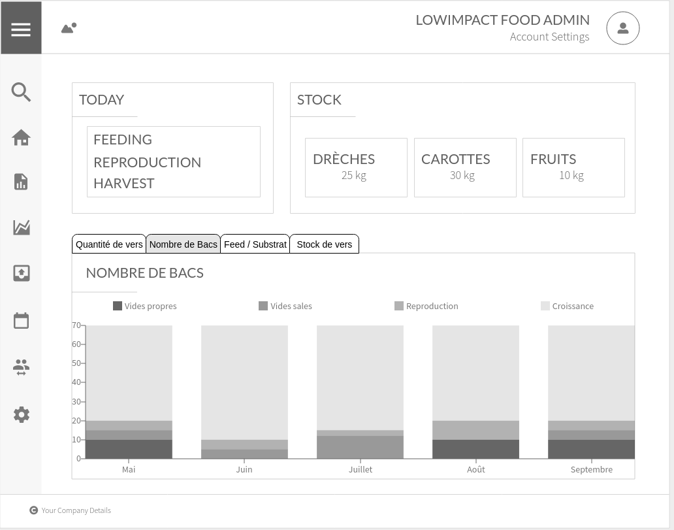
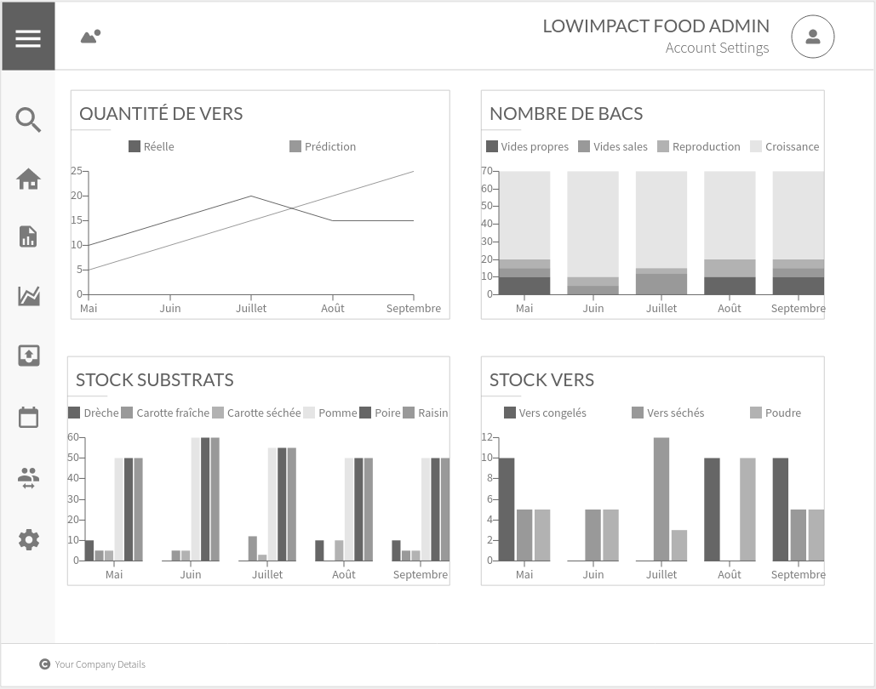
Dashboard - Front-end
Framework
  Bootstrap
  Vue.js
Mock-up

Slide 6
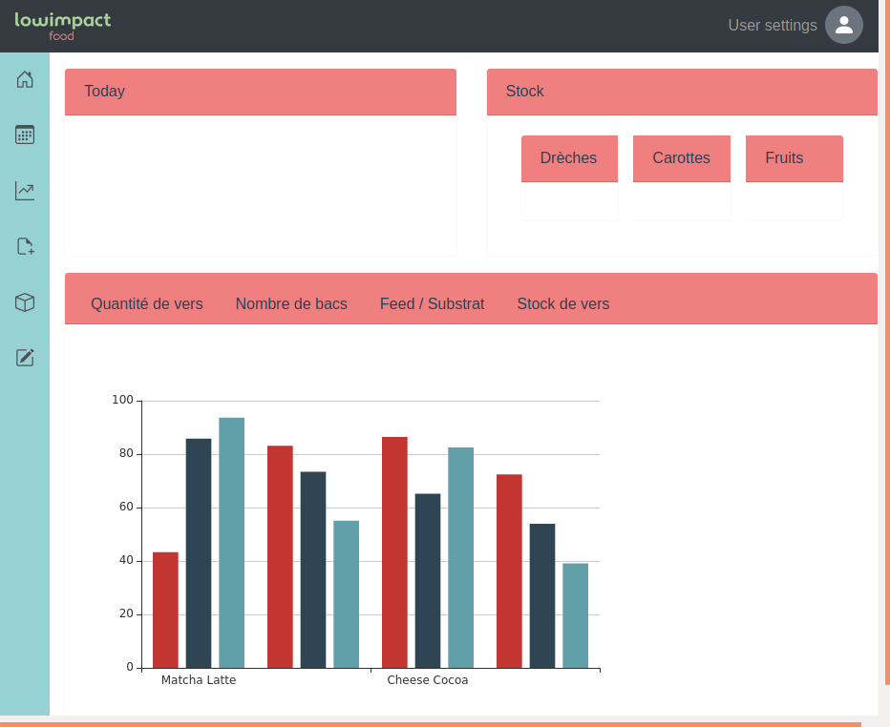
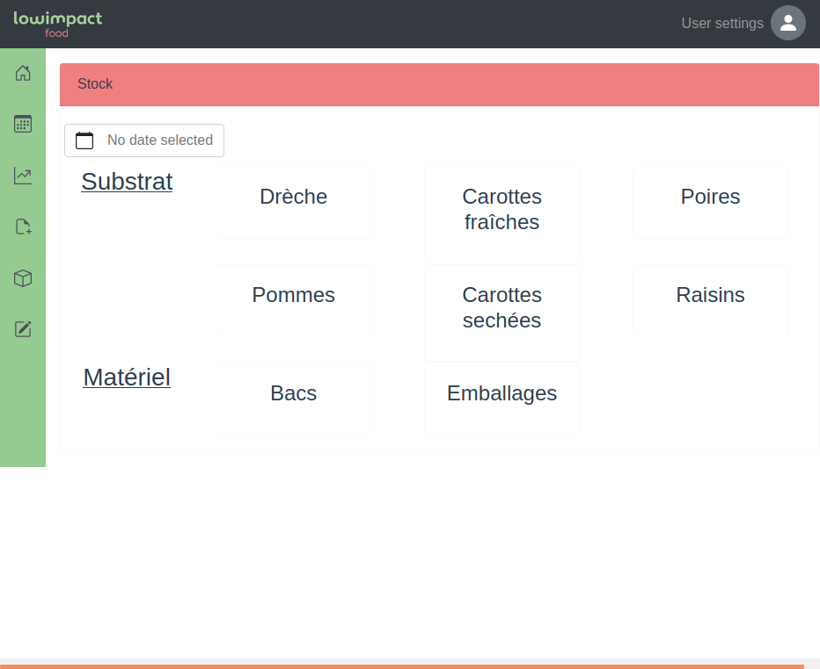
Dashboard – Front-end
Résultat

